Slide 1
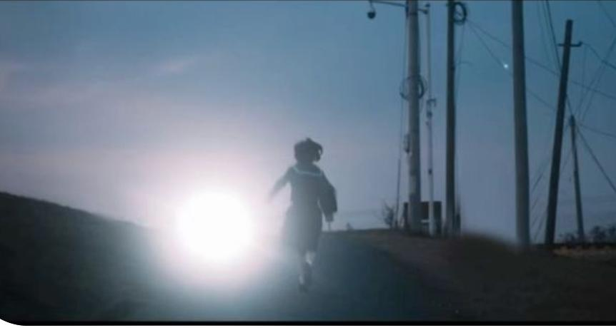
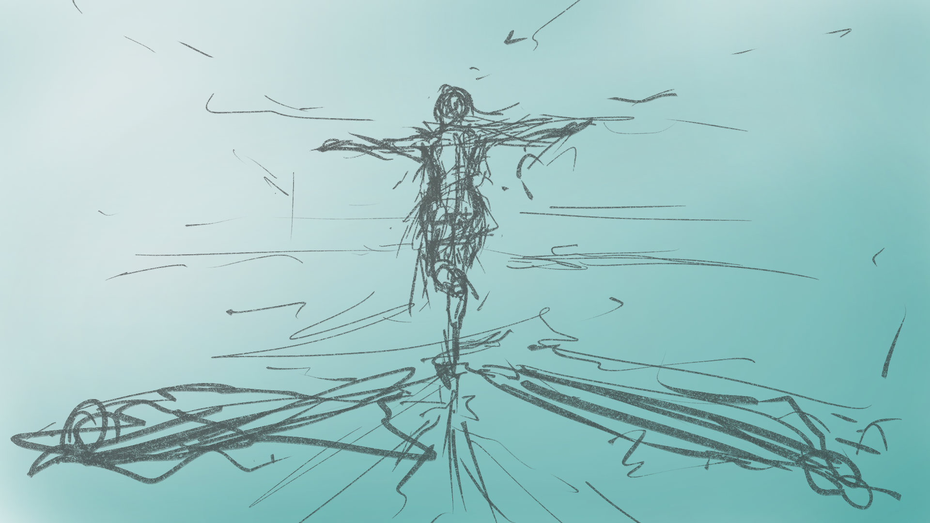
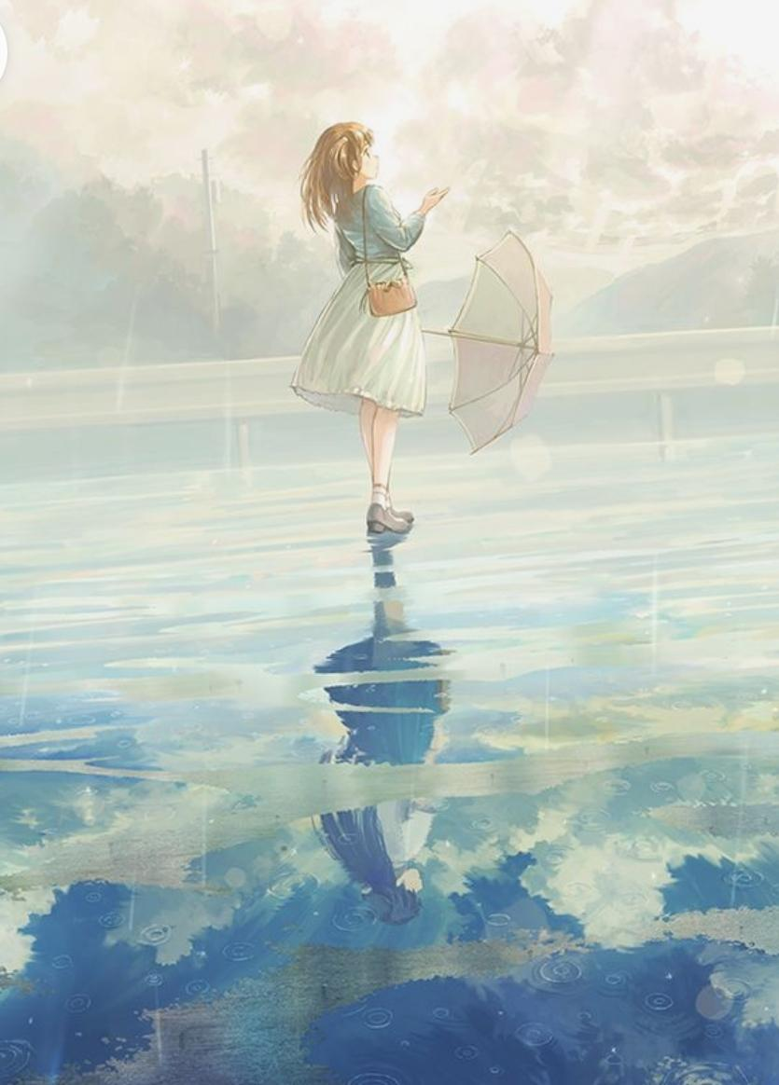
1 Another my wayを駆けていくイメージ
鏡面の地面に別の道の姿がうつる

Slide 2
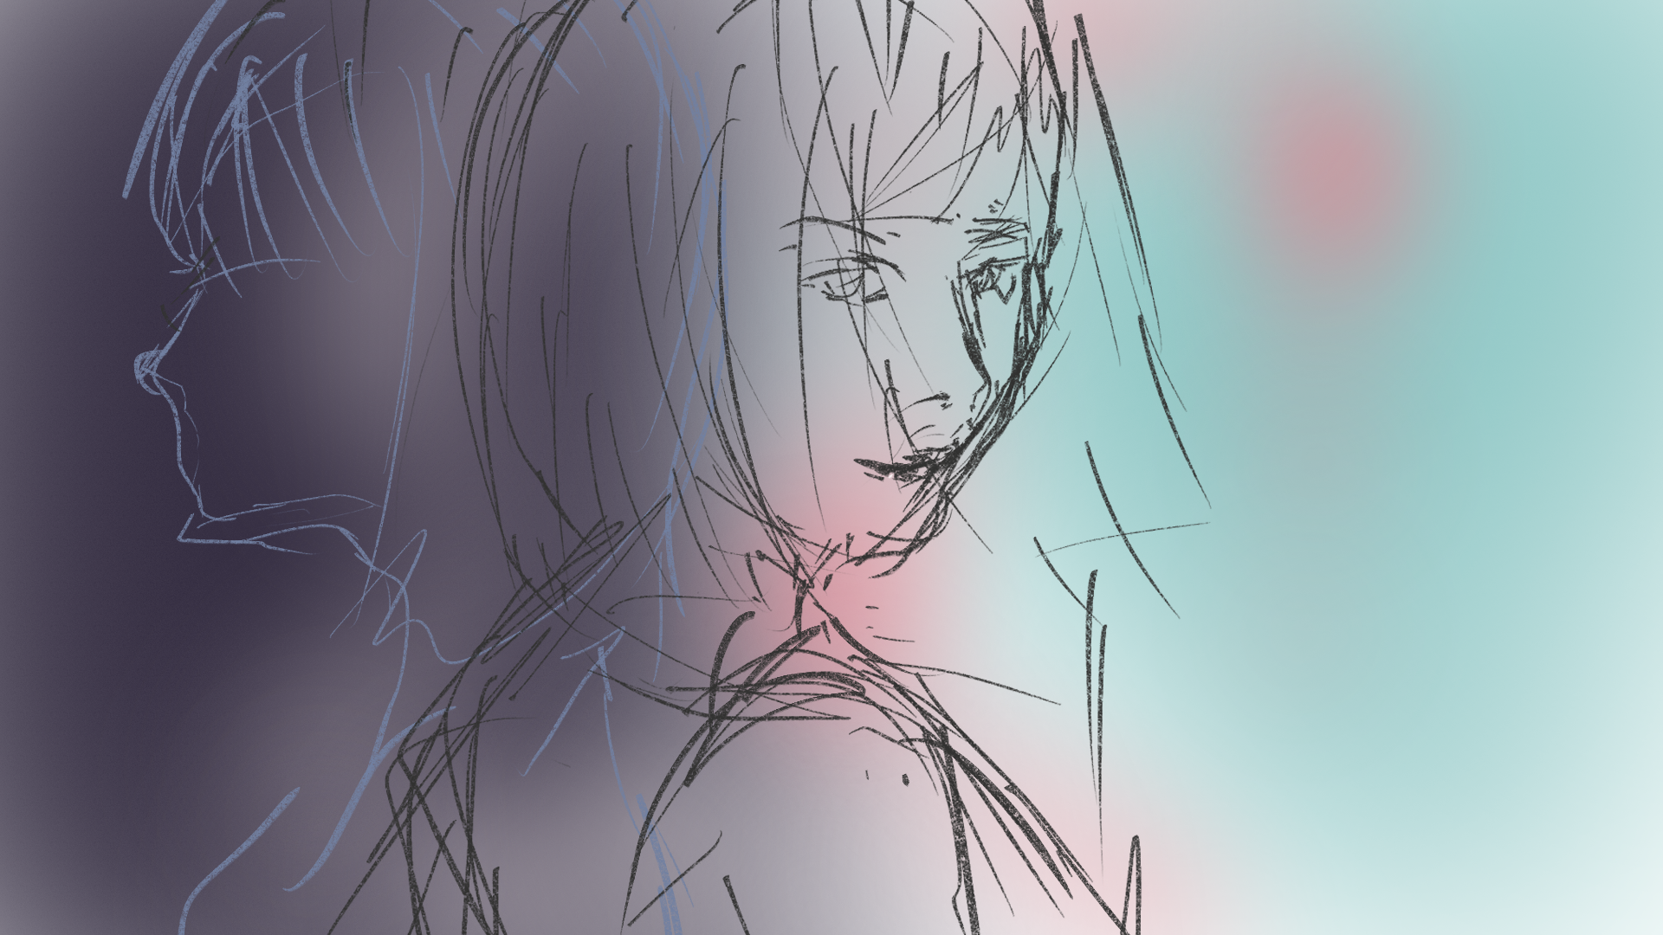
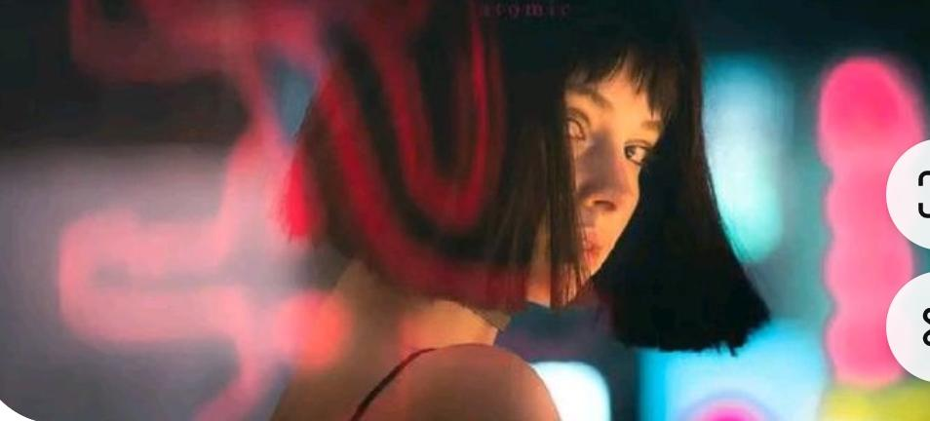
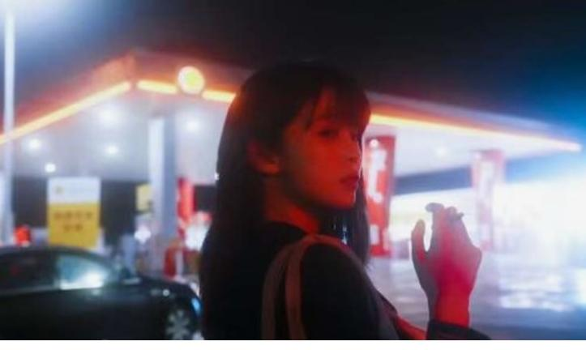
2 Another my wayを意思をもって歩きだすイメージ、別の道をいく自分を振り返りみる。(影に別の道をいく自分の姿も重なる)

Slide 3
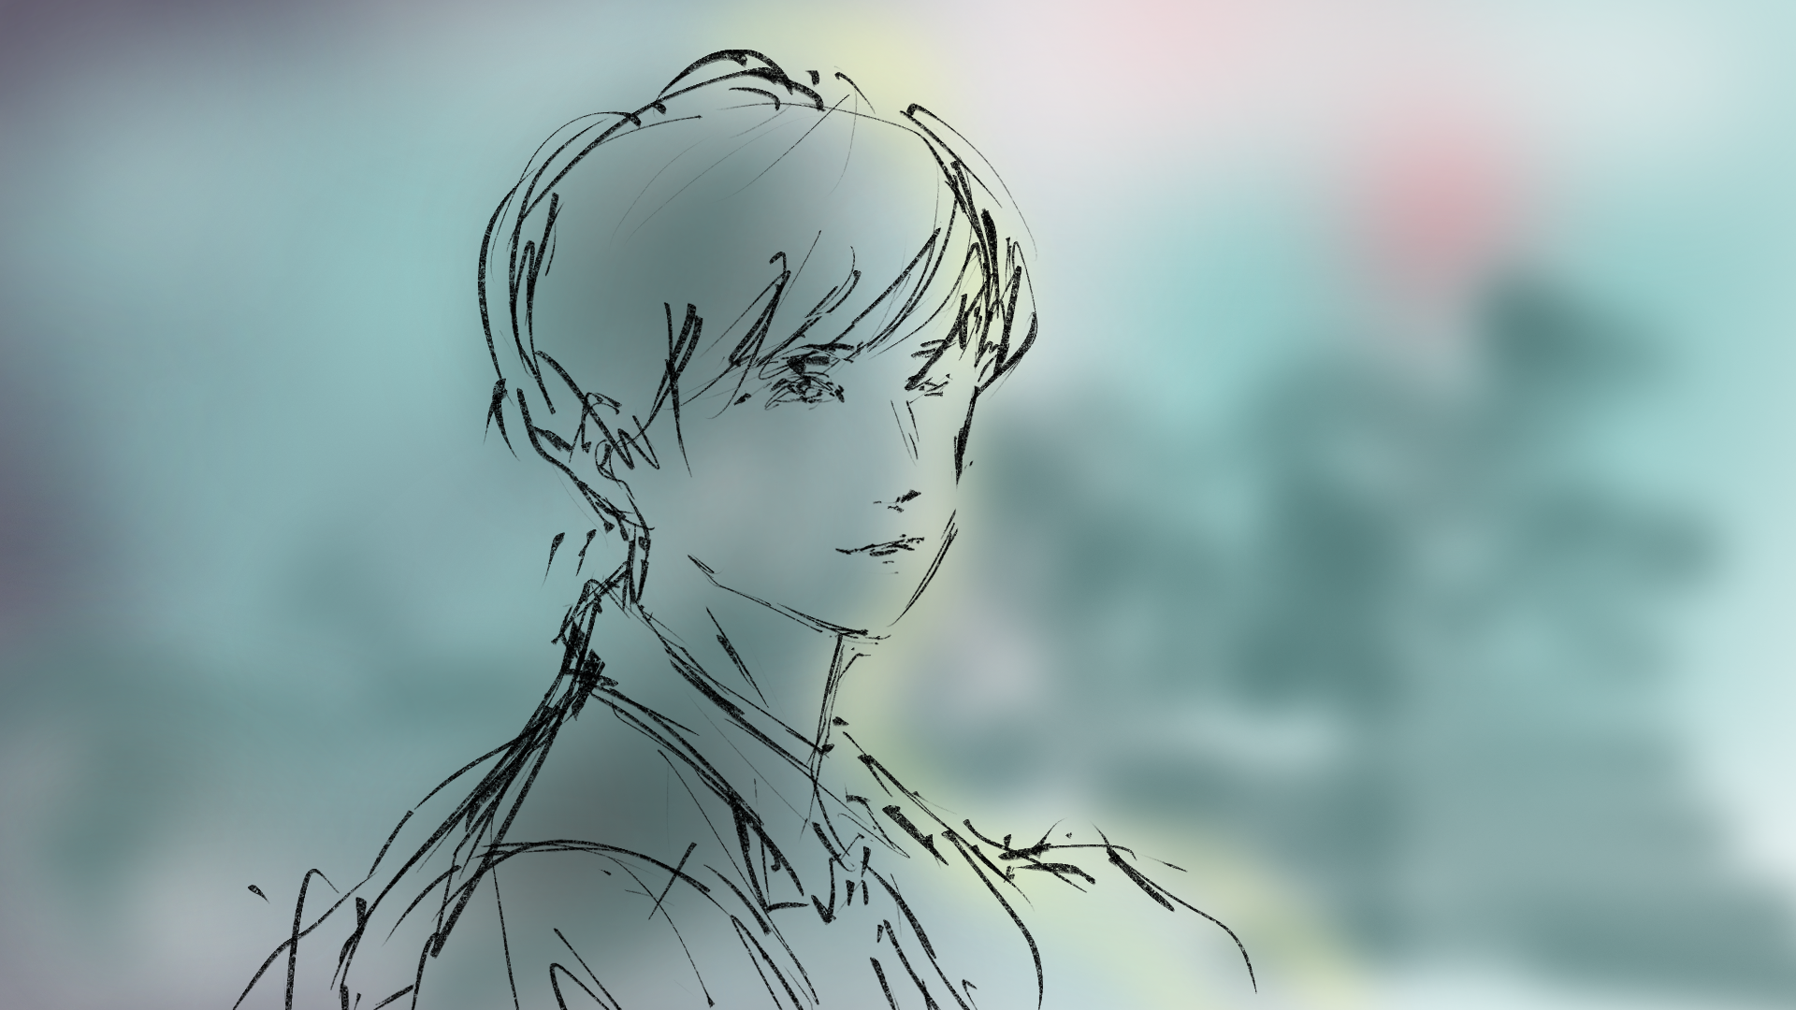
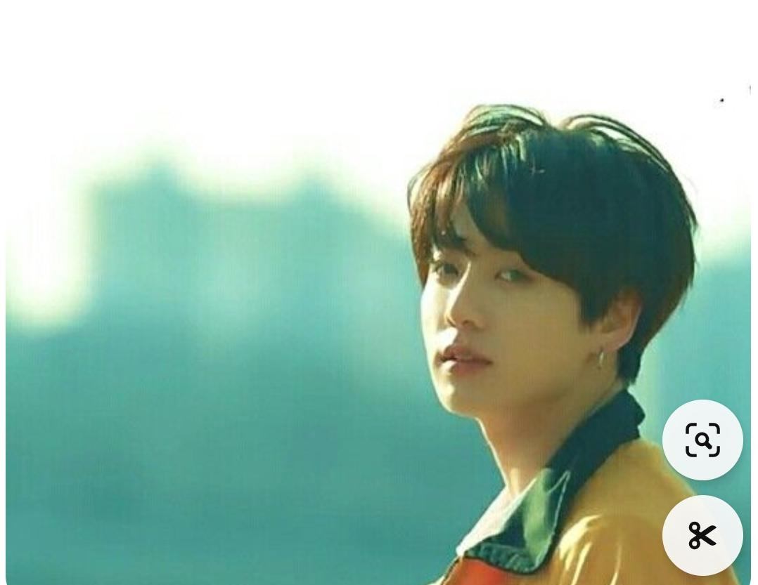
3.男性バージョン、女性のようにネオン強めにしてしまうと、ホスト感がでてしまうので、爽やかにふった方がよいかなとおもいました(4ページ目参考)

Slide 4
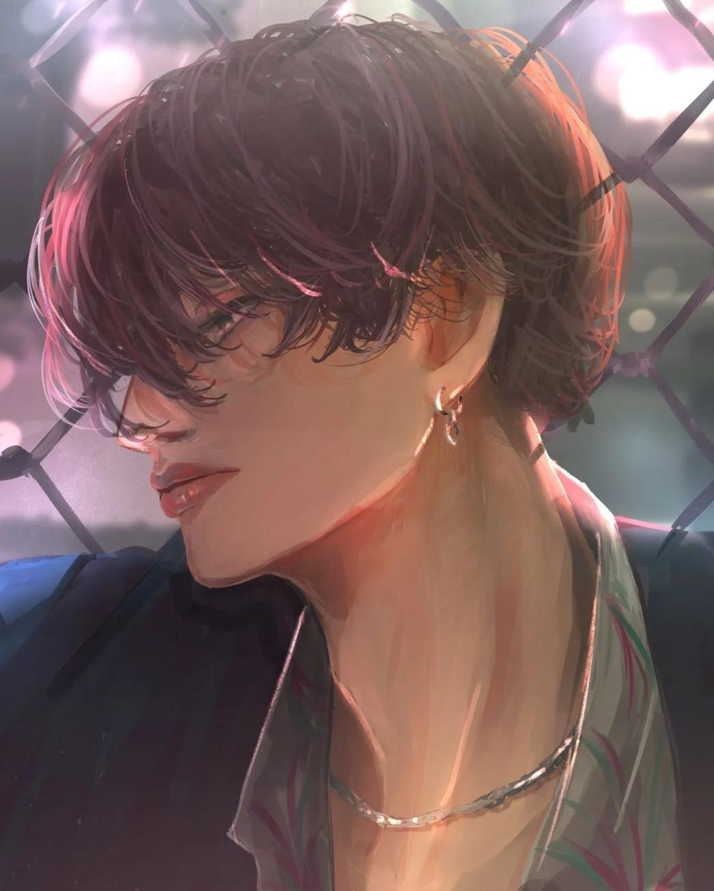
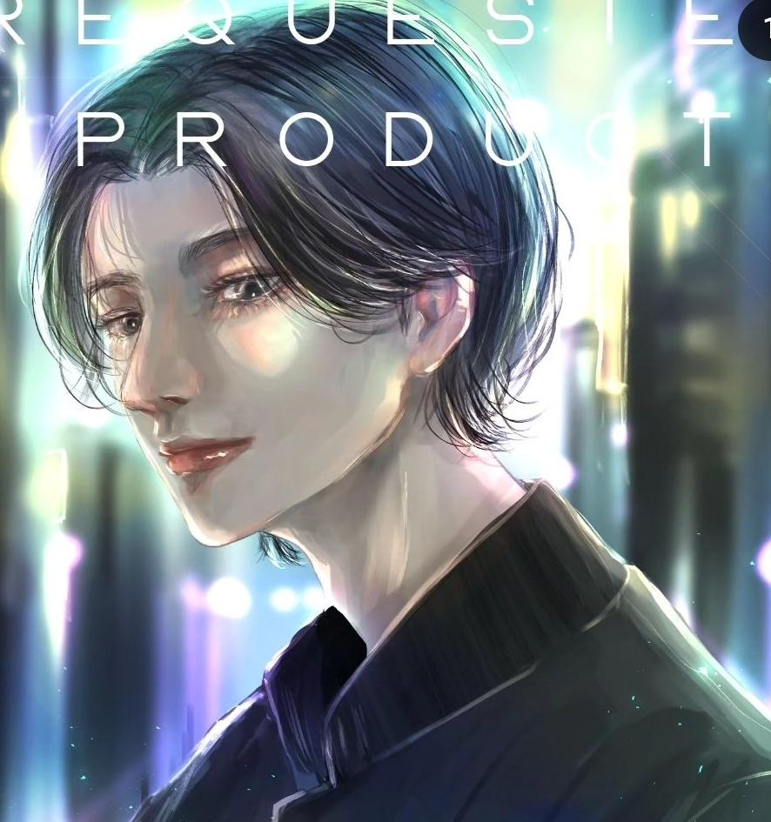
ネオンのイメージ

